Slide 1

זיהוי מאפיינים פסיכואקוסטיים מתוך מידע המיוצג חזותית
Identifying Psychoactive Characteristics From Visually Represented Information
ניב דביר ת.ז. 300814019
שקד גוטריימן ת.ז. 200863231
בהנחיית: פרופ' אורי מחלב

Slide 2
רקע ורציונאל
בשנים האחרונות יש התפתחות טכנולוגית גדולה בעיקר במובנים העוסקים במידע חזותי ושמיעתי.
בני אדם מסוגלים להבחין באספקטים מסוים בתווך הנשמע ובתווך הנראה. חלק גדול מההתפתחות הטכנולוגית נובע מהתמקדות של מערכות אלו לצרכים אנושיים.
לא ידוע על ניסיון להציג את החלקים המשמעותיים לאדם בתחום השמיעתי דווקא דרך התווך הנראה באמצעות העתקה של פרמטרים קריטיים אלו, למקבילים אפשריים בתחום הנראה.
אנו מניחים כי התמרת מידע הנקלט בין חושי האדם, תוכל לקדם אותנו בכל הקשור להבנת האופן בו המידע נקלט ע"י אברי החישה כמו גם לאופן בו הוא מיוצג במוח.
כאן אנו באים לבחון מודל ראשוני המתוכנן על בסיס מציאת המבנה האנטומי של שבלול האוזן, אשר בעזרתו נבחן מידע מחולץ מאות שמע, כתכונות להצגה של אובייקטים גרפים(תמונות) והקרנתם לקבוצת צופים כך שיוכלו לזהות את המידע שהתקבל מקטע שמע עפ"י הצגת מצג ויזואלי ואף להבחין בין סוגי המידע השמיעתיים השונים(מלודיה וגוון).אובייקטים גרפים אלו ישמשו עבורנו כמעין "בנק תמונות" המסווגים עפ"י הקריטריונים שהגדרנו.
במסגרת המחקר ניסינו לייצר התאמה בין מערכת ממוחשבת של DL לבין המוח האנושי, כך שהם יהיו בעלי יכולת אינטרפרטציה זהה ככל הניתן של תכני שמע אשר הותמרו לתמונה.
מערכת ה-DL שלנו מבוססת עפ"י שני מודלי רשתות מובילים בתחום: AlexNet ו- GoogLeNet. בעזרתם נבחן את יכולתה להבחין בין שני קריטריונים: מלודיה וגוון, באמצעות מידע חזותי בלבד.

Slide 3
שבלול האוזן כמודל מיפוי
כאמור, המודל שיצרנו התמקד בניסיון להציג מידע שמיעתי בעזרת כלים חזותיים.
לשם כך, נעזרנו בעקרונות הרמוניים מובהקים מתורת המוסיקה, ובעזרת טריקים גרפים שונים דאגנו להבליט את המידע הוויזואלי הספציפי המקביל לזה השמיעתי אשר האוזן רגישה לו יתר על המידה.
רצינו שרעשים בעלי משמעות הרמונית ובעלי אספקטים מותאמים למבנה האוזן האנושית
לדוגמה, אקורד דו אשר ממוקם באוקטאבה הממופה בשבלול האוזן, במספר רב של עצבים, ייוצג על גבי המסך כחותם ברור ומורגש ובכך חשבנו לנסות ולחקות את היכולת להבדיל בין רעש כללי, לבין צליל שלם המופק מכלי נגינה כלשהו.

Slide 4
Topological Map Of The system

Slide 5
לשם כך, כתבנו אלגוריתם בהשראת פיזור העצבים ברכיב הקוכליאה(שבלול האוזן) והשתמשנו באופן הספיראלי בו הם מאורגנים לאורך הסולם הפנטטוני(המורכב מחמישה צלילים באוקטאבה) ליצרית רכיב גרפי המדמה חלקית את פעולתו, אשר אליו נתייחס בהמשך כ"שבלול".
עיקר הדגש ברכיב השבלול נטוע ביכולתו למפות את פיזור הופעת התדרים השונים על המסך, כך שכל התדרים התורמים להרכבת צליל מסוים מצלילי האוקטאבה ייצוגו בסמיכות גרפית ולא יתפזרו על גביי המסך באופן המזכיר "רעש לבן". בנוסף לטריקים גרפים נוספים, השלמנו את הצד המתיימר לדמות מידע שמיעתי כוויזואלי וכעת היה בידנו אלגוריתם אשר ידע להפוך כל קטע סאונד לסרטון גרפי קצר.
כעת, רצינו לבחון אם סרטון זה בעל יכולת יוצאת דופן לתת תיאור חזותי למידע שבמקור נקלט כמידע ויזואלי, ובכדי להימנע מתהליכים יקרים הנעזרים באיסוף מידע ממספר רב של עיניים בוחנות המייצגות קבוצת מחקר, השתמשנו במערכת ממוחשבת מסוג DL.
באמצעות מאגר תמונות שחולצו מהמייצג הגרפי, אימנו מערכת DL כך שתדע להבחין בין מספר סוגים של גוונים מוסיקאליים ובהמשך גם בין מספר סוגים שונים של מלודיה.
מושפעים מכל המידע מעולמות תוכן קרובים כמו אנטומית האוזן ותיאוריות מוסיקליות החלטנו ללכת מודל אלגוריתמי בעל גמישות יחסית תוך שמירה על רעיונות התיאורטיים שלהבנתנו קריטיים להצלחת המסוגלות של ההתמרה.

Slide 6
רשתות נוירונים
במסגרת המחקר השתמשנו בשתי מערכות בקר

Slide 7

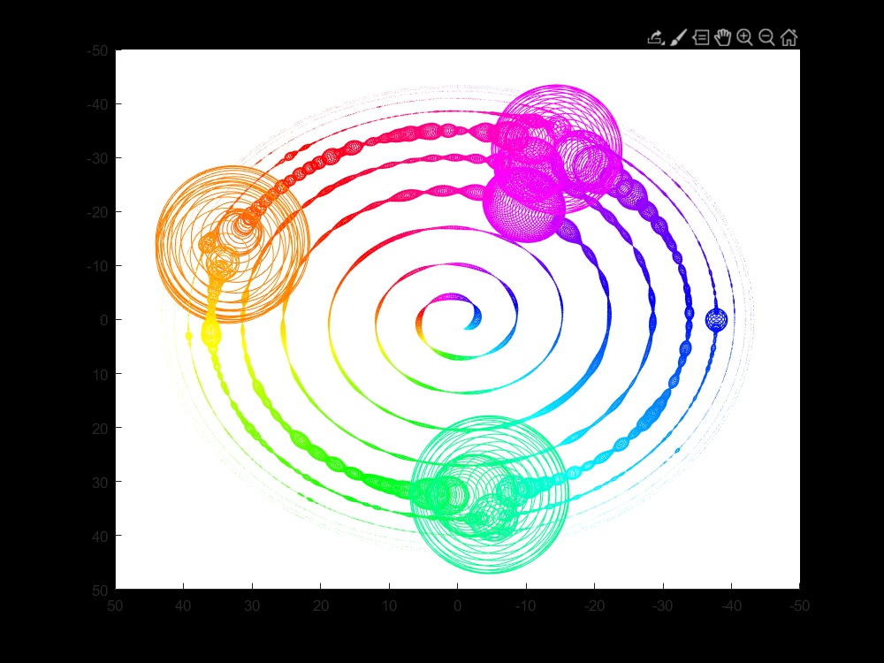
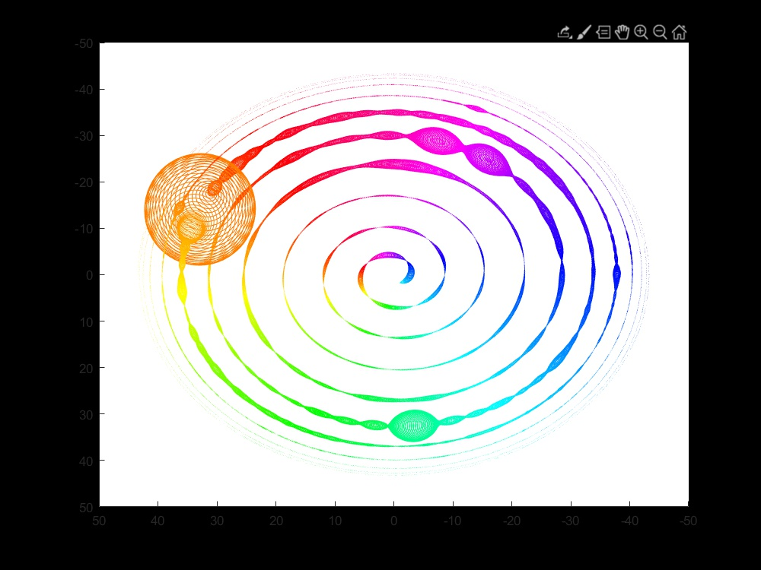

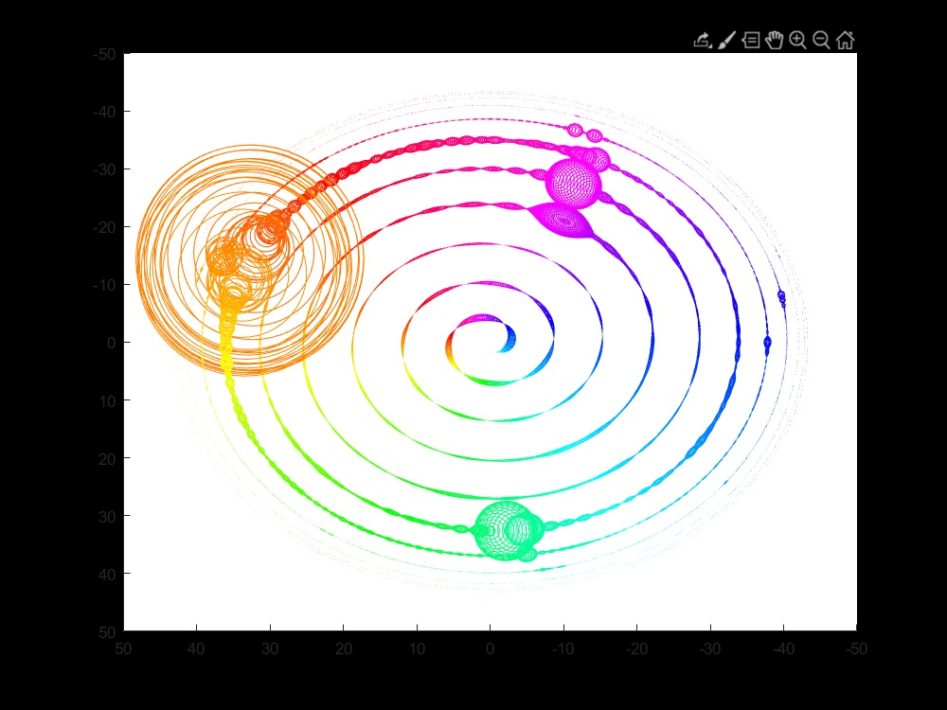
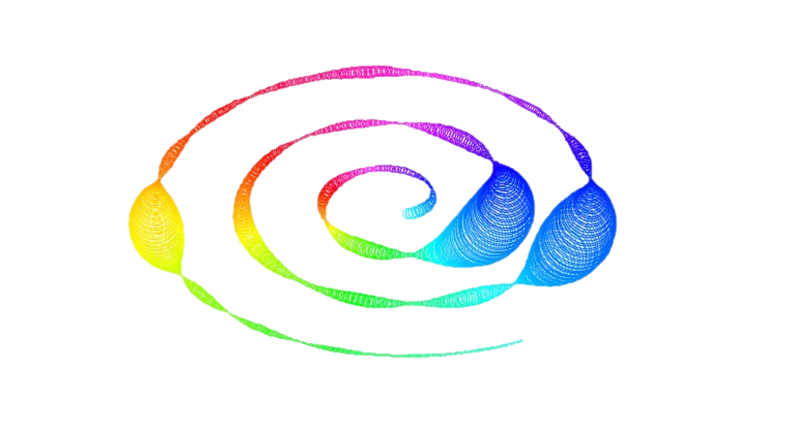
בנק תמונות
הרכבת DataSet בנק תמונות המחולק לקטגוריות של גוון ומלודיה.
מערך התמונות המאוחסנות בזיכרון כשני עצי תיקיות:
דוגמאות לביטוי הגוון ומלודיה המערך הDataSet
התקווה
אני ואתה
מלודיה
Gimme
Frame1
Frame2
WAV1
...
WAV2
...
...
גיטרה
כינור
גוון
פסנתר
Frame1
Frame2
WAV1
...
...
WAV2
...

Slide 8
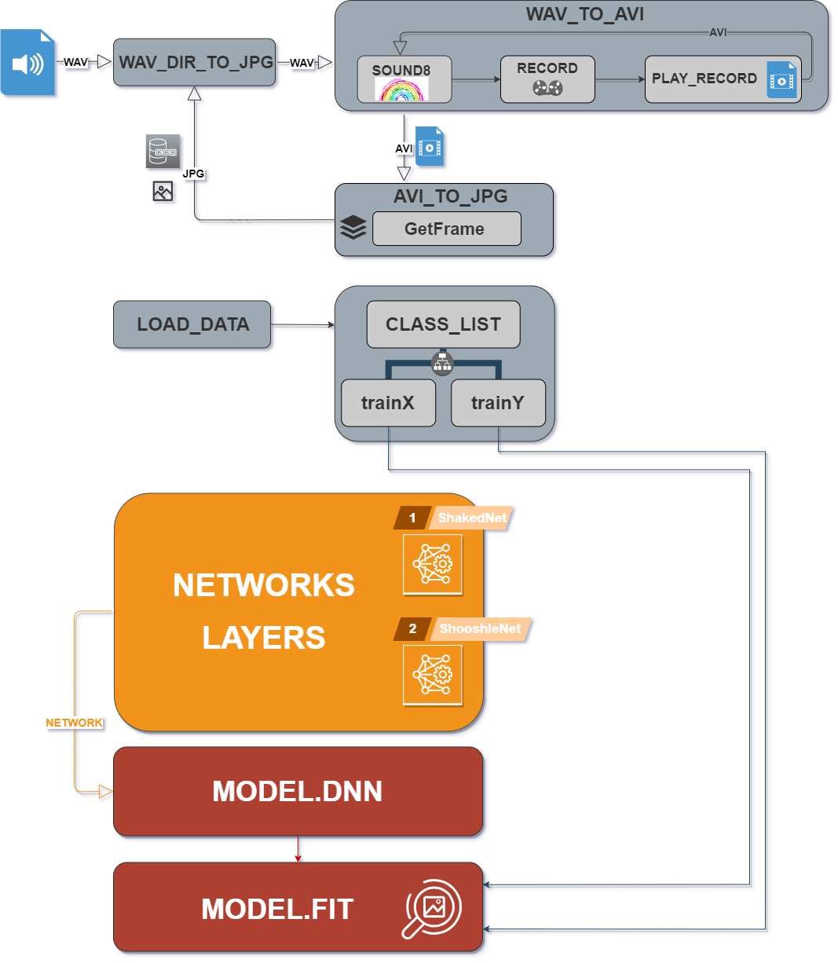
מהלך הניסוי
DNN Object עבור שני תהליכים
Trainning Prosses לימוד המערכת להבחין בין סוגים שונים של מלודיות וגוון.
Prediction בדיקת יכולות המערכת כלפי מידע חדש (TensorBoard)

Slide 9
תוצאות
לצערנו התוצאות הסופיות מעט מאכזבות..
לא התקבלה תמונה ברורה המעידה על הצלחה או כישלון.

Slide 12
לכן ובהתאם לאדם המנסה לסווג את התוכן השמע המוצג במקבץ תמונות(סרטון) ובהשתנות היחסית בניהם, אנו מצפים ממערכת DL להתנהג באופן דומה.
שיטת עבודה זו של זיהוי המתבצע מתוך מכלולי תמונות מאפשרת לנו שני יתרונות חשובים:
1. המידע ממנו מופק פריים מכיל גם נתוני שמע שאינם בהכרח נשמעים בזמן בו הפריים מוצג. כך אנו מסוגלים להבליט אספקטים של שינויי שמע.
2. מערכת הDL מסוגלת לתעדף מספר גדול יותר של אפשרויות ויזואליזציה וזאת מבלי לבחון את ההשפעה של frame בודד על הצופה.

